Slide 1
Kontrak Perkuliahan
Dosen Pengampu : apt. Reski Mulia, M.Farm

Slide 2

Kontrak Mata Kuliah
Kehadiran diharapkan 100%, maksimal izin sebanyak 3x dalam satu semester (kehadiran 75%) jika kurang tidak diperbolehkan mengikuti UAS kecuali Praktikum !
Mengikuti tata tertib pembelajaran
Datang tepat waktu, keterlambatan 10 menit tanpa alasan yang valid dianggap tidak hadir (batas 2 Kali) = lewat nilai presensi 0.
Apabila sakit wajib melampirkan surat dokter
Pretest sebelum pembelajaran
Komponen Penilaian
- Keaktifan di kelas dan sopan santun 20%
Nilai Tugas 20%
Kehadiran 10%
UTS 25%
UAS 25%

Slide 3
Tata Tertib Pembelajaran
Datang tepat waktu toleransi keterlambatan 10 menit, diluar itu dianggap tidak hadir
Memakai pakaian formal dan sopan (pria =kemeja/kaos berkerah)
Wajib menggunakan sepatu
Menjaga ketertiban kelas
Tidak makan saat pembelajaran (minum boleh)
Tidak main Hp !
Tidak MPO !
Tidak arisan !

Slide 4
RPS
Teknologi Sediaan Steril

Slide 5
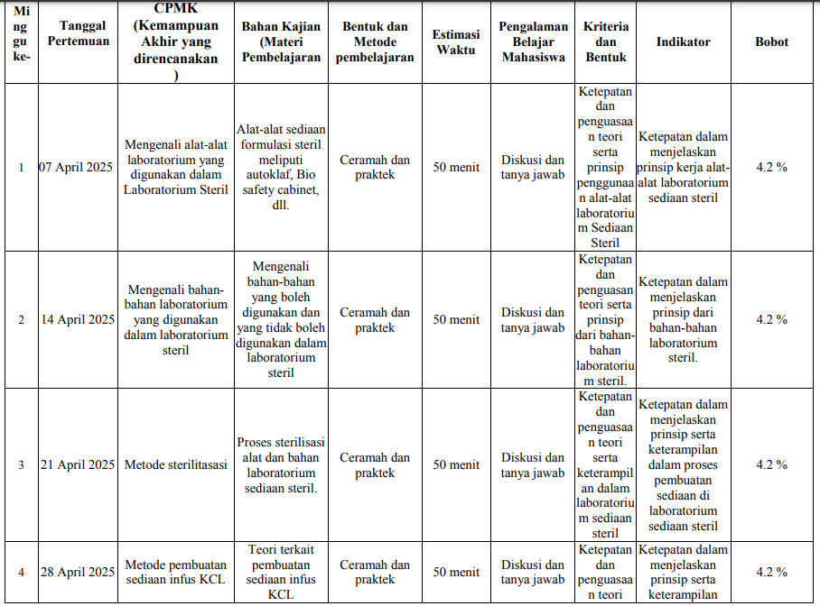

Slide 6
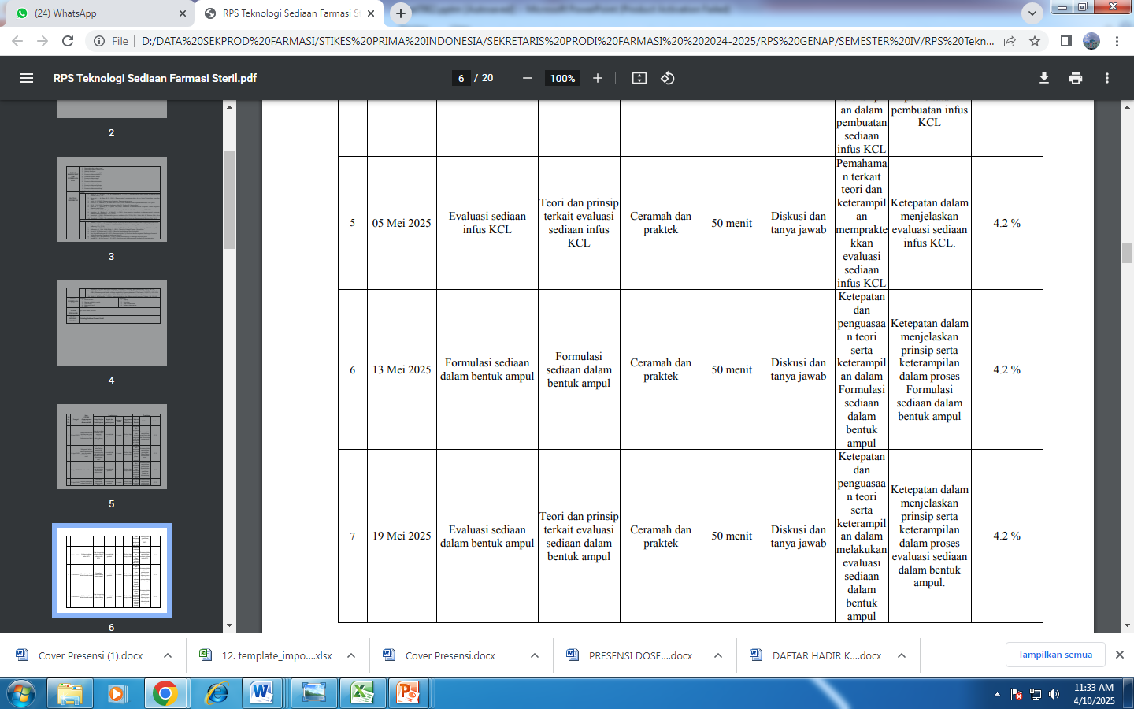

Slide 7
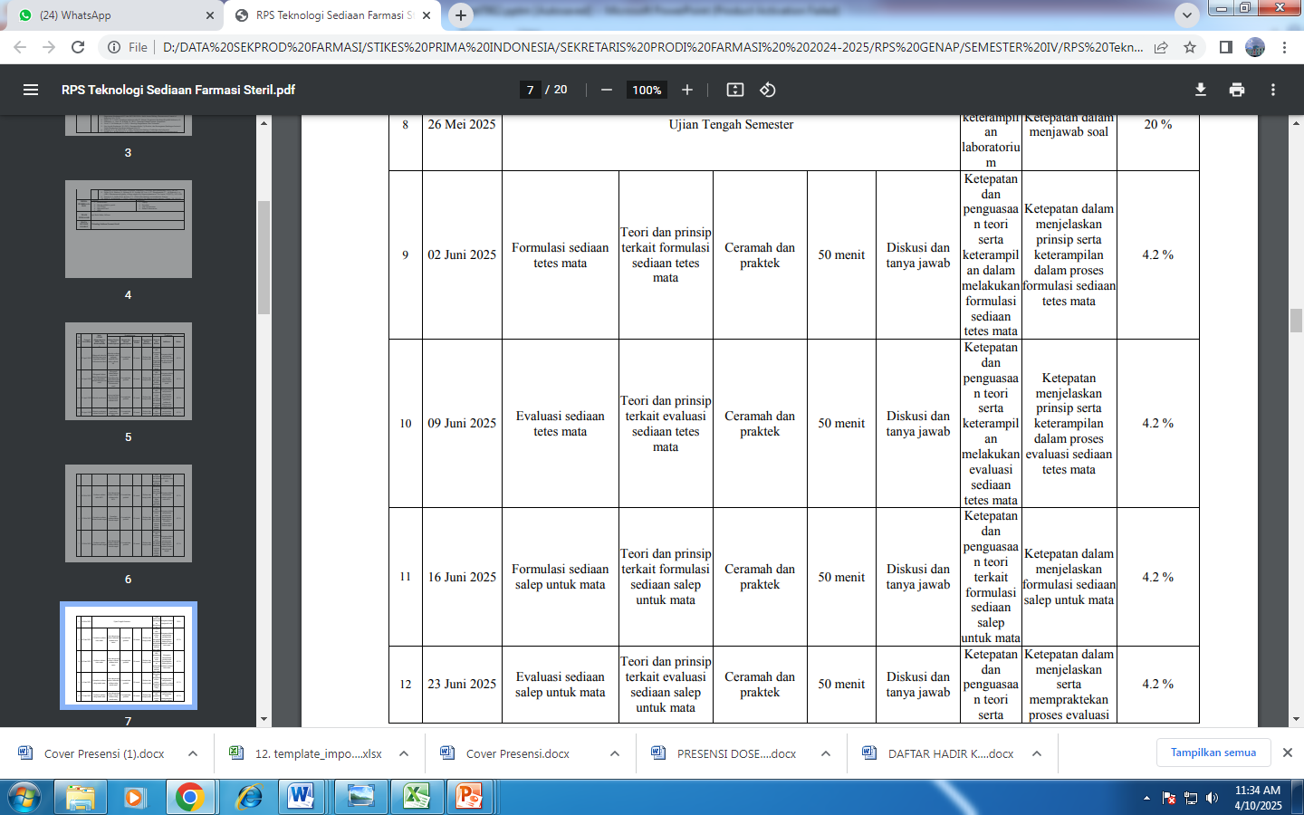

Slide 8
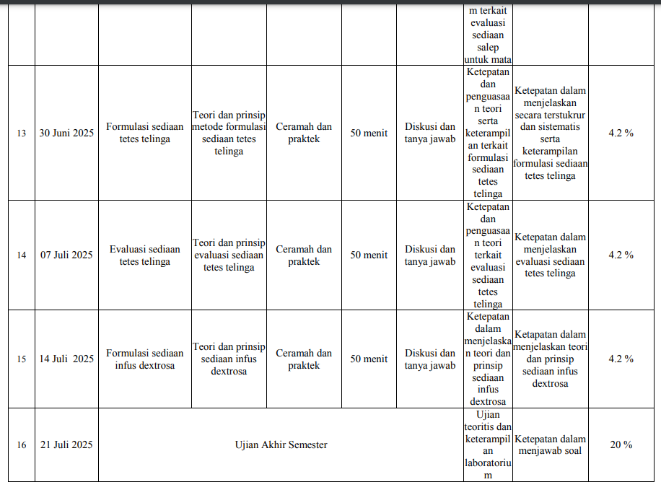

Slide 9
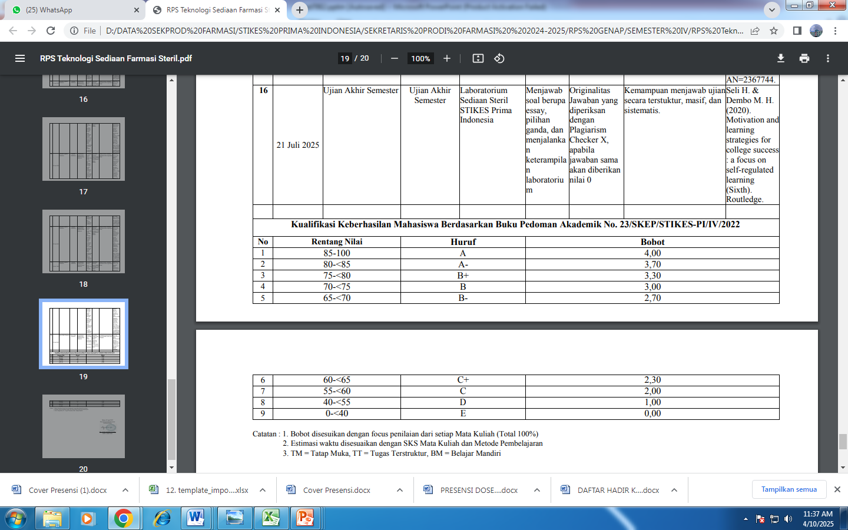

Slide 10
Sekian dan Terimakasih ☺

